Slide 1
Diagnostika afázie
Kotzianová, Janíková, Hanzlíková, Petrišáková

Slide 2
Důležitá mezioborová spolupráce (neurolog, foniatr, logoped, psycholog apod.)
Diagnostikování řeči se soustředí na vyšetření a hodnocení:
Spontánní řeči
Porozumění řeči
Opakování
Pojmenování
Terapie by se neměla omezovat jen na mluvenou řeč, ale i na její psanou formu.

Slide 3
Diagnostika afázie
Dle ovlivnění fází onemocnění:
Iniciální fáze
Stabilizovaná
Chronická
Dle cíle diagnostiky:
Orientační
Základní
Komplexní
Speciální

Slide 4
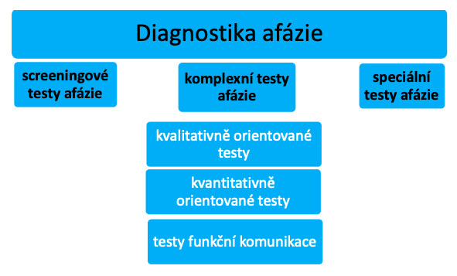

Slide 5
Screeningové testy
Aphasia Screening Test (Cséfalvay)
- V krátké době 10ti minut zmapuje jazykové schopnosti vyšetřované osoby.
MASTcz
https://www.fnbrno.cz/areal-bohunice/neurologicka-klinika/screening-afazie-mastcz/t3305
Česká verze The Mississippi Aphasia Screening Test (MAST)
Test je jednoduchý, relativně krátký trvající 10–15 minut.
Je možné jej užívat v iniciální fázi onemocnění u lůžka.

Slide 6
MASTCZ
Je tvořen dílčími položkami devíti subtestů:
automatická řeč
pojmenování
opakování
fluence při popisu fotografie
psaní na diktát
rozumění alternativním otázkám
rozumění slovu – identifikace objektů
rozumění mluvené instrukci
rozumění čtené instrukci.

Slide 7
Komplexní testy

Slide 8
Kvantitativně orientované testy
- Umožňují zhodnotit symptomy afázie a určit jejich rozsah.
Bostonský test afázie
Western Aphasia Battery
Comprehensive Aphasia Test

Slide 9
Kvalitativně orientované testy
- Hodnotí způsob a kvalitu řešení dané úlohy. Hodnotíme jaké jsou jeho odpovědi.
Lurijovské vyšetření
PALPA
Vyšetření fatických funkcí

Slide 10
Testy funkční komunikace
- Cílem je zmapovat efektivitu komunikace, i přes existující poruchy fatických funkcí.
CADL-2

Slide 11
Specifické testy
Diagnostikují pouze některé řečové funkce.
Boston Naming Test
Token test
Slouží ke kvantifikace poruch receptivní složky řeči a krátkodobé paměti afatiků.
Hodnotí míru porozumění řeči afatiků.

Slide 12
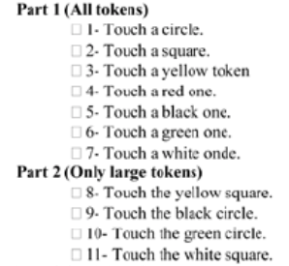
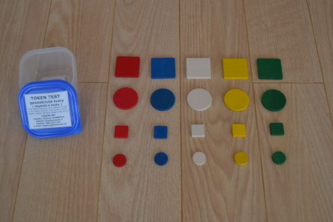
TOKEN test

Slide 13
Diferenciální diagnostika
Dysartrie
Agnozie
Apraxie
Alexie
Mutismus

